Slide 1
Wat als…

Slide 2
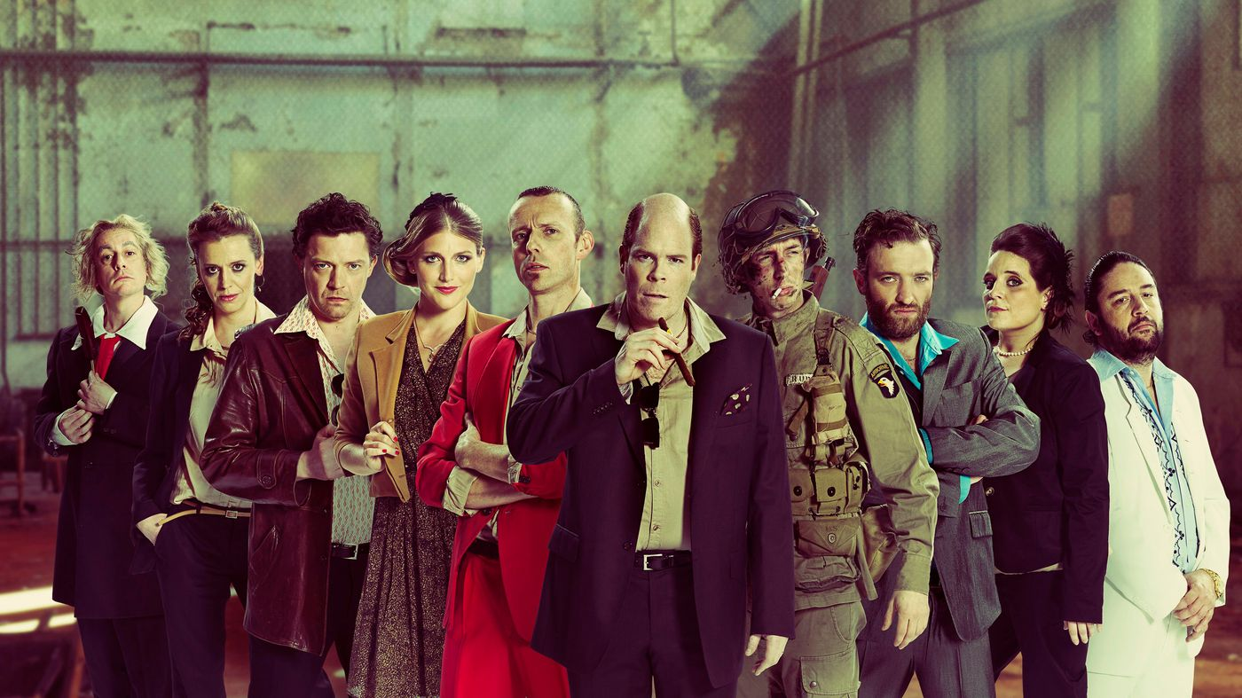
Wat is wat als?
https://www.youtube.com/watch?v=o6gKL7EAbis
https://www.youtube.com/watch?v=fc8D5nw7GMU
https://www.youtube.com/watch?v=CCc9UCNmWuo

Slide 3
Is dit kunst?
Welke vorm van kunst is dit?
Wat vind je van zulke verhalen?

Slide 4
Toptips
Wat leren we vandaag?
Improviseren
Initiatief nemen
Openstaan voor anderen hun mening
Durven een rol te spelen en hier helemaal in opgaan
Notes:
Verwijzen naar de doelen!

Slide 5
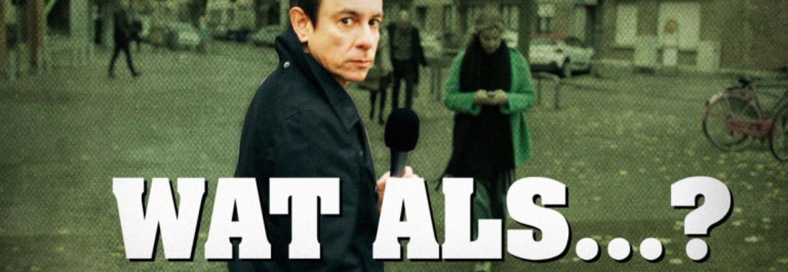
Zelf een sketch maken…
Maak een groep → per 2, 3 of 4
Neem een placemat
Schrijf op je eigen vak rond welk thema je wilt werken.
Iedereen klaar? Bespreek wie welk thema bedacht heeft.
Ben je het eens? Schrijf jullie thema in het middelste vak.

Slide 6
Zelf een sketch maken…
Denk na over hoe je je thema uitwerkt.
Wie speelt er mee?
Welke rol heb je?
Wie gaat er regisseren/filmen?
Hoe ziet je verhaal eruit?
Maak een woordspin.
Kies wat je gebruikt.
Schrijf je verhaal helemaal uit, in volledige zinnen.
Kies een titel!
Welke materialen heb je nodig? Zoek ze bij elkaar of maak ze!

Slide 7
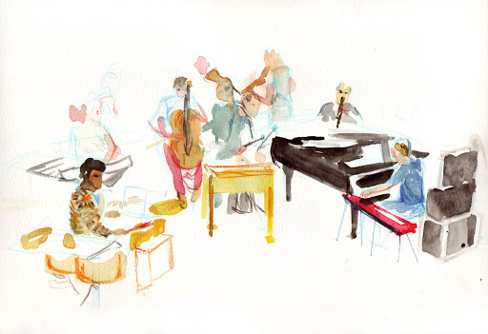
Zelf een sketch maken… repeteren!
Tijd voor de repetitie!
Denk na over je rol. Wie ben je? Wat doe je?
Kan iets nog beter? Wees niet bang om dit te zeggen tegen elkaar!

Slide 8
Filmen
De regisseur/cameraman of –vrouw filmt.
De acteurs spelen hun rol.
Iemand in het filmpje zegt in het begin de titel: WAT ALS …

Slide 9
Reflectie
Improviseer ik goed?
Heb ik initiatief genomen?
Heb ik opengestaan voor anderen hun mening?
Wordt de titel vermeld?
Heb ik goed samengewerkt?
Heb ik flink deelgenomen aan deze les/activiteit?

